Slide 1
Educație financiară prin joc
opțional clasa I B Liceul George Țărnea Băbeni Vâlcea prof. înv. primar Drumeși Adriana Elena

Slide 2
Educaţia financiară reprezintă o formă distinctă de activitate educaţională al cărei scop este să pregătească elevii pentru a dobândi abilităţi de management al banilor şi de adoptare a deciziilor care au consecinţe financiare, utilizând forme şi activităţi de învăţare diversificate

Slide 3
Materialele utilizate la clasă au fost utile, accesibile elevilor de clasa I, iar poezioarele atractive i-au făcut pe elevii mei să le memoreze cu ușurință.
Cele două personaje, Ionuț și Alexandra, i-au ghidat pe elevii mei în tainele educației financiare.
Copiii clasei I B au fost curioși să afle povestea monedei, au realizat cu ușurință sarcinile de lucru să-l ajute pe Ionuț să realizeze trocul cu Alexandra

Slide 4
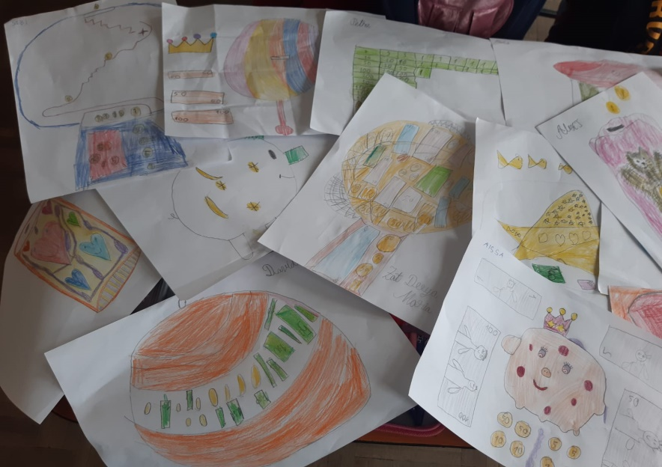
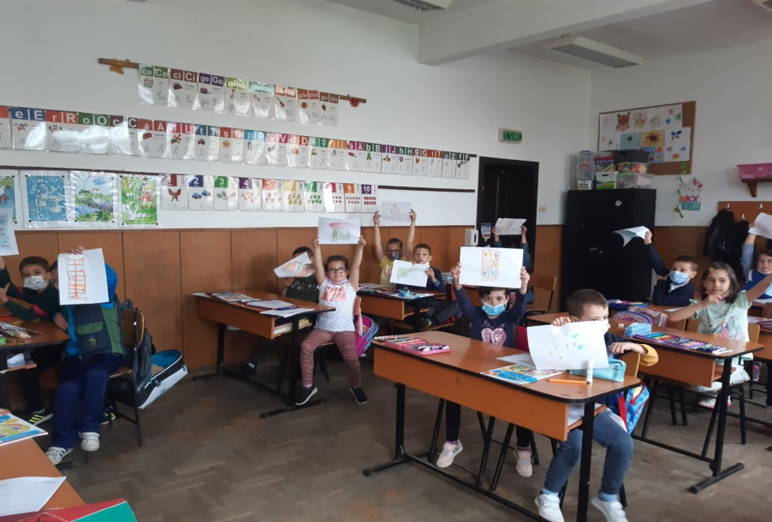
Cei mici au realizat un concurs de modele de pușculițe, fiecare lăudându-se cu propriul exemplar, cel avut acasă, sau cel pe care și-l doresc.

Slide 5
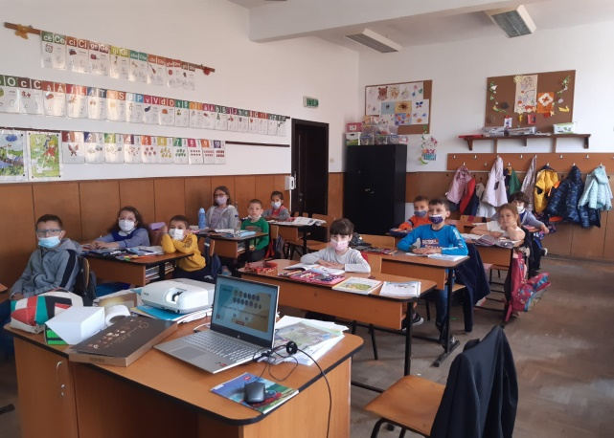
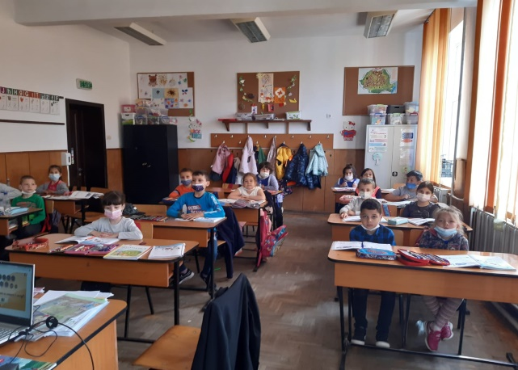
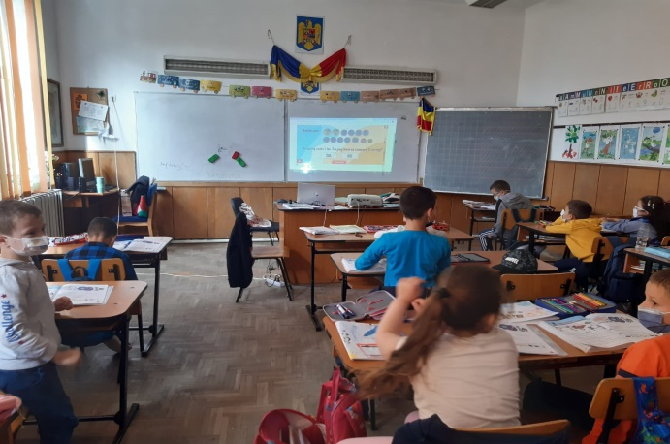
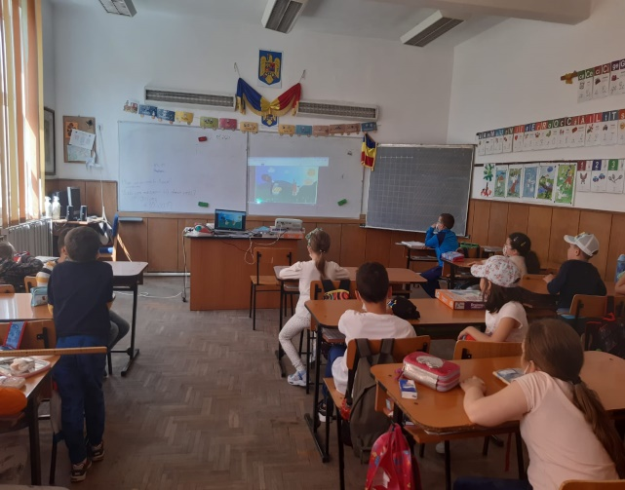
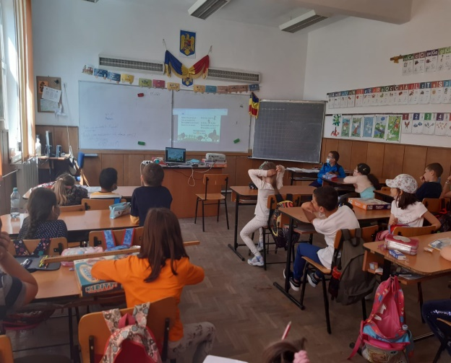
Ionuț și Alexandra ne conduc în călătoria noastră în lumea banilor

